Slide 1

项目六：乡村振兴网网站页面
布局与定位
网 页
设计与制作

Slide 2

6.9
Z-index层叠等级属性

Slide 3
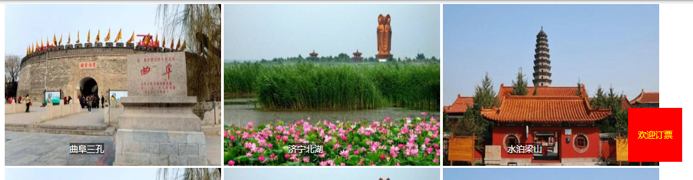
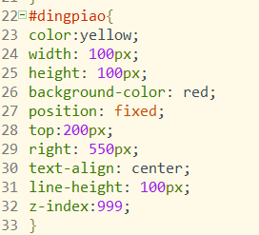
任务9乡村振兴网中z-index层叠属性的应用

Slide 4
z-index层叠属性
z-index层叠属性
当我们对多个元素，同时设置定位的时候，那么元素和元素之间因为定位的效果，可能会发生一些重叠现象，那么我们的z—index属性就可以来设置元素的层叠顺序了

Slide 5
z-index层叠属性
z-index层叠属性的值
选择器 { z-index : auto|number；}
auto：默认值
number：无单位的整数值，取值可为正整数、负整数或0
设置z-index后，数值越大，层越靠上；
没有设置z-index时，最后写的对象优先显示在上层。

Slide 6
z-index层叠属性
该属性只对定位元素有效，z-index属性适用于定位元素( position属性值为relative 或absolute或fixed的对象) , 用来确定定位元素在垂直于显示屏方向(称为Z轴).上的层叠顺序,也就是说如果元素是没有定位的,对其设置的z-index会是无效的。

Slide 7
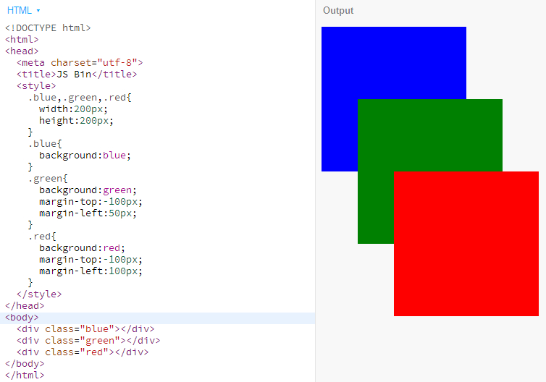
z-index层叠属性
z-index层叠属性解析

Slide 8
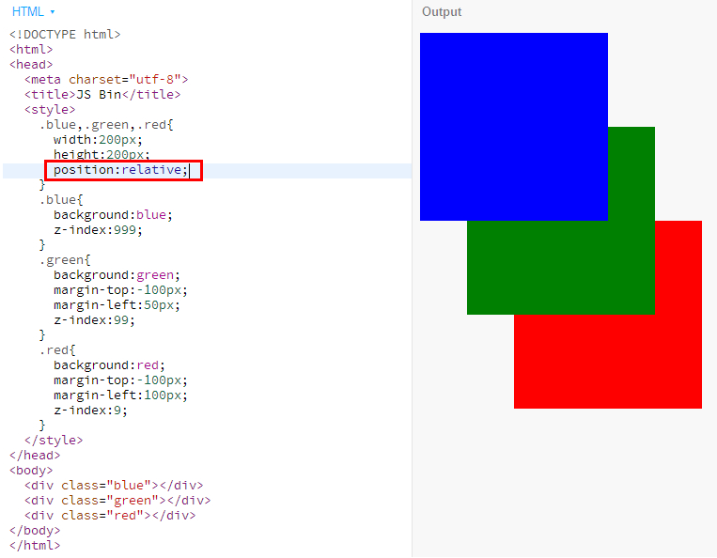
z-index层叠属性
z-index层叠属性解析

Slide 9
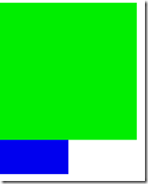
z-index层叠属性
如果两个元素一个定位，一个没有定位,那么定位元素覆盖未定位元素

Slide 10
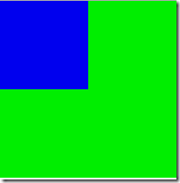
z-index层叠属性
如果父元素z_index有效，那么子元素无论是否设置z-index都和父元素一致， 会在父元素上方

Slide 11
谢 谢！

